Slide 1
Negovanje kulture etičke uskladjenosti u hibridnom radnom okruženju
Regionalni skup komplajans savetnika
Beograd, 28.10.2022.
Radmila Minić
Compliance Manger

Slide 2
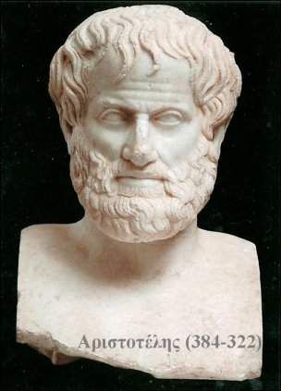
Etika u praksi: istorijski koreni
Aristotel je prvi put upotrebio izraz etika da imenuje polje studija koje su razvili njegovi prethodnici Sokrat i Platon.
Aristotel je smatrao da je etika praktična a ne teorijska disciplina.
Aristotel je istakao praktičnu važnost razvoja izvrsnosti (vriline) karaktera kao načina da se postigne ono što je suštinski važnije, izvrsno ponašanje (grčki praksis).
Kao sto Aristotel tvrdi u knjizi II Nikomahove etike, čovek koji je stekao vrlinu karaktera težiće da uradi pravu stvar u pravo vreme i to na pravi način.
Izvor:https://hr.wikipedia.org/wiki/Nikomahova_etika

Slide 3
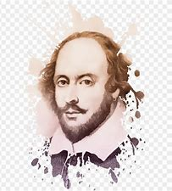
Etika u hibridnom radnom okruženju
“All the world’s stage,
And all the men and women merely players;
They have their exits and their entrances;
And one man in his time plays many parts,
His acts being seven ages.”
William Shakespeare
Ceo svet je pozornica u kojoj su ljudi puki igrači. Imaju svoje ulaze i izlaze i jedan čovek u isto vreme igra različite uloge.

Slide 4


Pregled izmenjenog poslovnog okruženja
Zdravstveni i bezbedonosni izazovi
Način rada i ustaljena praksa promenjena za milione ljudi
Značajan finansijski stres
Kompanije prinudjene da preispitaju prioritete
Politike i procedure da zaštite zaposlene i
osnaže etiku i uskladjenost
Novi izazovi uskladjenosti i etike
U neizvesnim vremenima bi bilo lako prevideti obaveze uskladjenosti i pitanja profesionalne etike
4

Slide 5

Prioriteti u hibridnom poslovnom okruženju
2021:
Planiranje kontinuiteta poslovanja
Zaštita podataka o ličnosti
Izmene regulative
Upravljanje ljudskim resursima i odgovornostima
Nagradjivanje zaposlenih
Upravljanje proizvodima
Upravljanje promenama veština
Compliance resursi i budzeti
Digitalna transformacija i upravljanje podacima
Lična odgovornost
2022:
Upravljanje individualnom odgovornošću
Ranjivost klijenata
Upravljanje ličnim računima
Sajber otpornost
Diversifikacija
Rad u hibridnom okruženju
Izveštavanje o klimatskim rizicima
Digitalna transformacija i kripto valute
Finansijski kriminal
Veštine
Izvor: https://legal.thomsonreuters.com/en/insights/reports/10-things-compliance-officers-need-to-consider-in-2021
Postavljanje i preispitivanje prioriteta više puta na dnevnom nivou

Slide 6
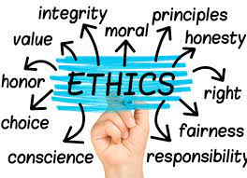
Sastojci profesionale etike

Slide 7


Negovanje profesionalne etike
Kompanije treba da obezbede da čine sve što je u njihovoj moći da stvore i održe kulturu uskladjenosti
Razvijanje i praćenje najboljih etičkih praksi može delovati kao nešto što treba ostaviti po strani
Etičke dileme neće nestati zato što se model poslovanja promenio
„Društvene norme se ne formulišu u potpunosti odozgo na dole, takodje je dobro poznata važna uloga odozdo nagore u formulisanju prihvatljivih društvenih normi
Izvor: https://news.harvard.edu/gazette/story/2020/04/how-to-keep-ethics-alive-during-the-coronavirus-pandemic/
7

Slide 8


Izazovi profesionalne etike
Etičko rukovodjenje
Oblikovanje budućeg stanja
Poštovanje zajednice
Ohrabrivanje etičkog ponašanja i odluka
Pojašnjavanje
Tehnološki i bihevioralni izazovi
8

Slide 9


Podsticanje profesionalne etike
  Communication
  Coordination
  Connection
  Creativity
  Culture
Izvor: https://hbr.org/2022/02/5-challenges-of-hybrid-work-and-how-to-overcome-them

Slide 10
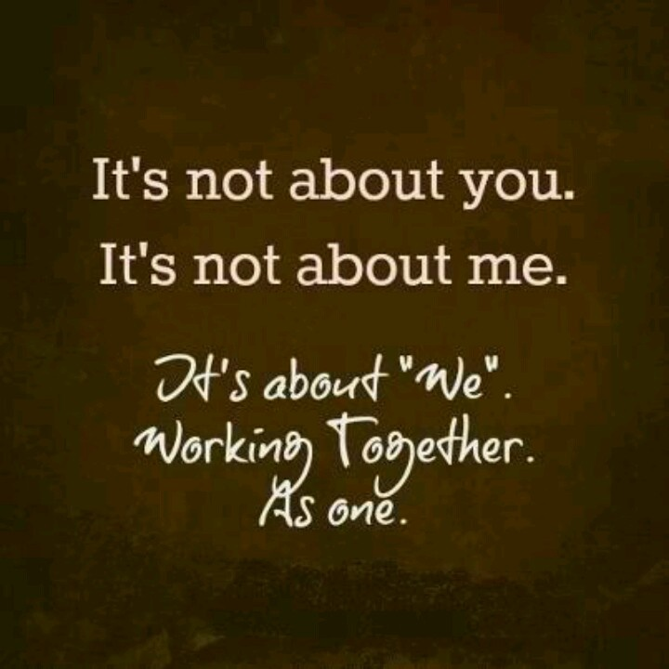
I da zaključimo...
Hvala! Хвала! Благодарам!

